Slide 1

TẬP ĐỌC 4

Slide 2


Tên chủ điểm nói lên điều gì?
Chủ điểm của tuần này là gì?

Slide 3
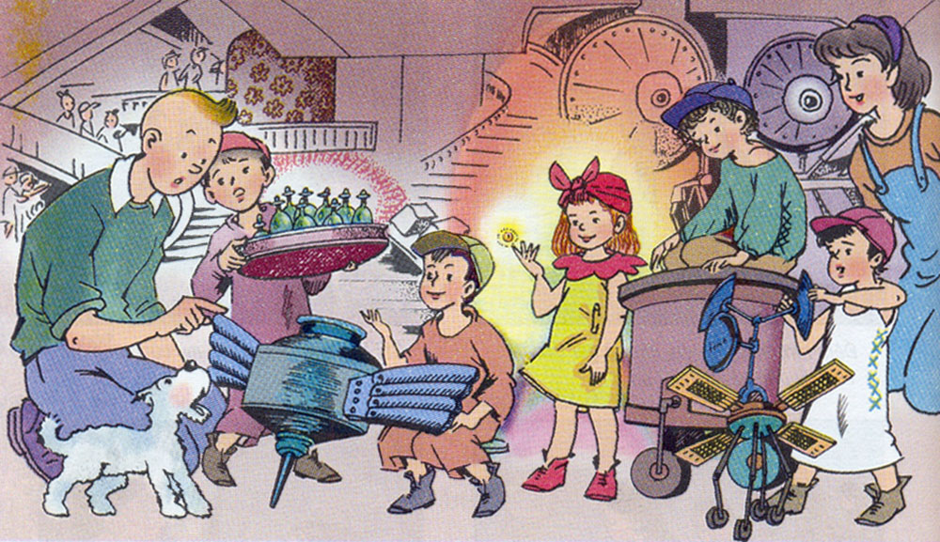

Slide 4

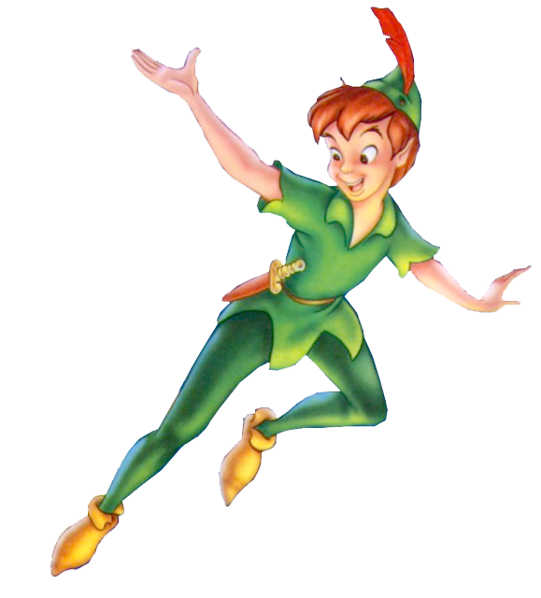
Thứ hai ngày 18 tháng 10 năm 2021
Tập đọc
Ở Vương quốc Tương Lai
Mát- téc- lích

Slide 5

LUYỆN ĐỌC
Màn 1 “ Trong công xưởng xanh”

Slide 6

Trong công xưởng xanh
Đoạn 1: 5 dòng đầu ( lời thoại của Tin – tin với em bé thứ nhất
Đoạn 2: 8 dòng tiếp theo ( lời thoại của Tin – tin và Mi – tin với em bé thứ nhất và thứ hai )
Đoạn 3: 7 dòng còn lại ( lời của các em bé thứ ba, thứ tư, thứ năm )

Slide 7

TẬP ĐỌC
Ở vương quốc Tương Lai
Mát- téc- lích
Trong công Xưởng Xanh
1/ Luyện đọc
Sáng chế, trường sinh, toả ra

Slide 8
Trong công xưởng Xanh
1/ Luyện đọc
Tin – tin // - Cậu đang làm gì với đôi cánh xanh ấy?
Em bé thứ nhất // - Mình sẽ dùng nó vào việc sáng chế trên trái đất.
Tin – tin // - Cậu sáng chế cái gì?
Em bé thứ nhất // - Khi nào ra đời, mình sẽ chế ra một vật làm cho con người hạnh phúc.
Mi – tin // - Vật đó ăn ngon chứ? // Nó có ồn ào không?

Slide 9
Tìm hiểu bài
Màn 1 “ Trong công xưởng xanh”

Slide 10
Trong công Xưởng Xanh
Tin- tin và Mi– tin đi đến đâu và gặp những ai?
Tin- tin và Mi– tin đi đến vương quốc Tương Lai và trò chuyện với những bạn nhỏ sắp ra đời.

Slide 11
Trong công Xưởng Xanh
Vì sao nơi đó có tên là vương quốc Tương lai?
+Vì những bạn nhỏ sống trong vương quốc này hiện nay vẫn chưa ra đời, các bạn chưa sống ở thế giới hiện tại của chúng ta.
+ Vì các bạn nhỏ chưa ra đời, ôm hoài bão , ước mơ khi nào ra đời, các bạn sẽ làm nhiều điều kì lạ chưa từng thấy trên trái đất

Slide 12
Trong công Xưởng Xanh
Các bạn trong công xưởng xanh chế ra những gì?
+ Vật làm cho con người hạnh phúc
+ Ba mươi vị thuốc trường sinh
+ Một loại ánh sáng kì lạ
+ Một cái máy biết bay trên không trung như một con chim
+ Một cái máy biết dò tìm những kho báu còn dấu kín trên mặt trăng

Slide 13
Trong công Xưởng Xanh
Các phát minh ấy thể hiện ước mơ gì của con người?
+ Ước mơ được sống hạnh phúc, sống lâu, sống trong môi trường đầy ánh sáng và chinh phục được mặt trăng

Slide 14
Luyện đọc diễn cảm
Màn 1 “ Trong công xưởng xanh”

Slide 15
Trong công Xưởng Xanh
Đọc phân vai:
Tin- tin, Mi- tin, 5 em bé, người dẫn chuyện

Slide 16
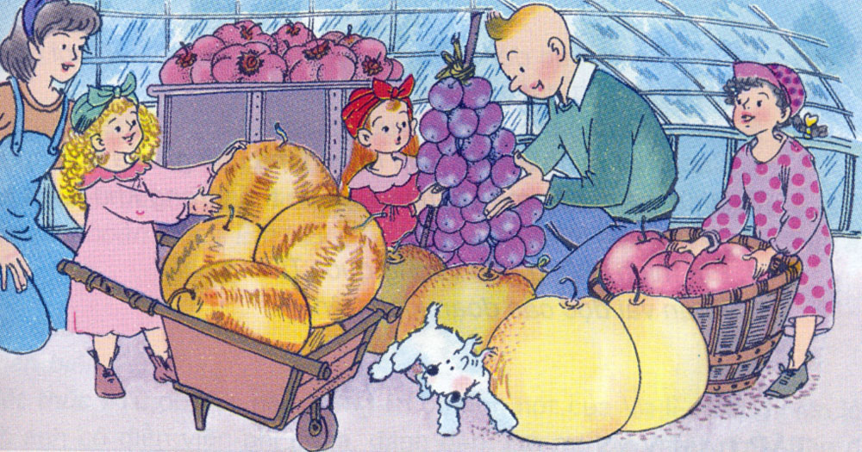

Slide 17
Luyện đọc
Màn 2 “ Trong khu vườn kì diệu”

Slide 18

Trong khu vườn kì diệu
1/ Luyện đọc
Đoạn 1: 6 dòng đầu ( lời thoại của Tin – tin với em bé cầm nho )
Đoạn 2: 6 dòng tiếp theo ( lời thoại của Mi – tin với em bé cầm táo )
Đoạn 3: 5 dòng còn lại (lời thoại của Tin – tin với em bé có dưa)

Slide 19
Tìm hiểu bài
Màn 2 “ Trong khu vườn kì diệu”

Slide 20
Trong khu vườn kì diệu
Những trái cây mà Tin- tin và Mi – tin nhìn thấy trong khu vườn kì diệu có gì khác thường?
+Chùm nho quả to đến nỗi Tin – tin tưởng đó là quả lê.
+ Những quả táo to đến nỗi Mi – tin tưởng đó là những quả dưa đỏ
+ Những quả dưa to đến nỗi Tin – tin tưởng đó là những quả bí đỏ

Slide 21
Trong công Xưởng Xanh
Trong Khu vườn kì diệu
Em thích những gì ở vương quốc Tương Lai?

Slide 22
Luyện đọc diễn cảm
Màn 2 “ Trong khu vườn kì diệu”

Slide 23
Trong khu vườn kì diệu
Đọc phân vai:
Tin- tin, Mi- tin, em bé cầm nho, em bé cầm táo, em bé có dưa, người dẫn chuyện

Slide 24

Vở kịch nói lên điều gì?

Slide 25

NỘI DUNG: Vở kịch thể hiện ước mơ của các bạn về một cuộc sống đầy đủ và hạnh phúc, ở đó trẻ em là những nhà phát minh giàu trí sáng tạo, góp sức mình phục vụ cuộc sống.

Slide 26


Vận dụng- Trải nghiệm
-Về nhà luyện đọc bài và trả lời lại các câu hỏi.
- Luyện đọc lại các bài Tập đọc đã học chuẩn bị tiết ôn tập.

Slide 27

CHÀO CÁC EM

